Slide 1
ВК Менеджер
Петрунин Александр

Slide 2
Идея
Информационный шум влияет на качество восприятия полезной информации.
Основной барьер между Вами и Вашими целями – перегруженные ленты социальных сетей, огромное количество потоков ненужной информации.
Необходимо избавиться от груза излишних источников информации, неактуальных и бесполезных для Вас.

Slide 3
Проблема
ВКонтакте – это популярная социальная сеть, в которой Мы все прокрастинируем.
В ней есть огромный образовательный потенциал с множеством интересных пабликов, но чаще всего посты от полезных групп в ленте разбавлены тонной отвлекающего от познания метериала.
У каждого человека свой интерес, и каждый сам должен определить для себя, от чего он должен избавиться для движения вперед.

Slide 4
Проект
Цель проекта – создать web-приложение для удаления ненужных групп, захламляющих информационную ленту соц. сети ВКонтакте.
Это приложение должно помочь пользователям ВК отсортировать полезные для них источники информации, быстро удалить ненужные.

Slide 5



Использованные технологии
Мой API для групп пользователей

Slide 6
«Маршруты» приложения
Интро
Логин – вход пользователя
Выбор категории для последующей работы
Соответствующий фильтр для категории
Страница отфильтрованных групп с функцией удаления.

Slide 7
Особенности приложения
При авторизации пользователя приложение получает доступ к VK Api с определенными разрешениями:
доступ к информации о пользователе и его группах
доступ к взаимодействию с группами

Slide 8
Для сокращения времени ожидания при запросе групп определенной тематики было создано api, работающее с локальными списками, предзагруженными при авторизации пользователя.
У групп ВК нет определенного деления на категории, поэтому поиск и фильтрация групп несовершенна. Реализацию этих функций я перенес в api.

Slide 9
Минимализм интерфейса и цветовой схемы позволяют концентрировать внимание пользователя на поставленной цели.
Ненагруженная абстрактная структура приложения проста для ознакомления и расширения функционала.

Slide 10
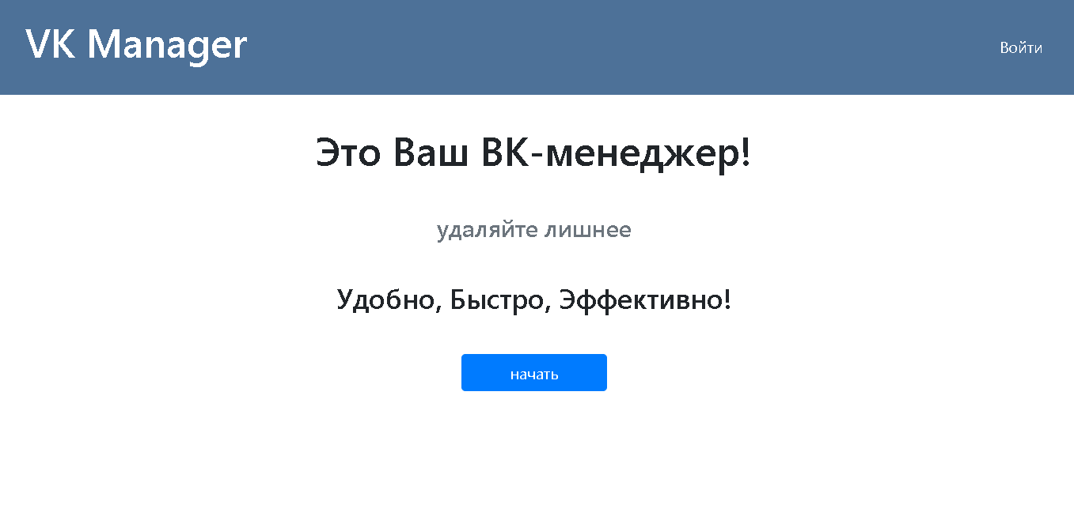
Интро

Slide 11
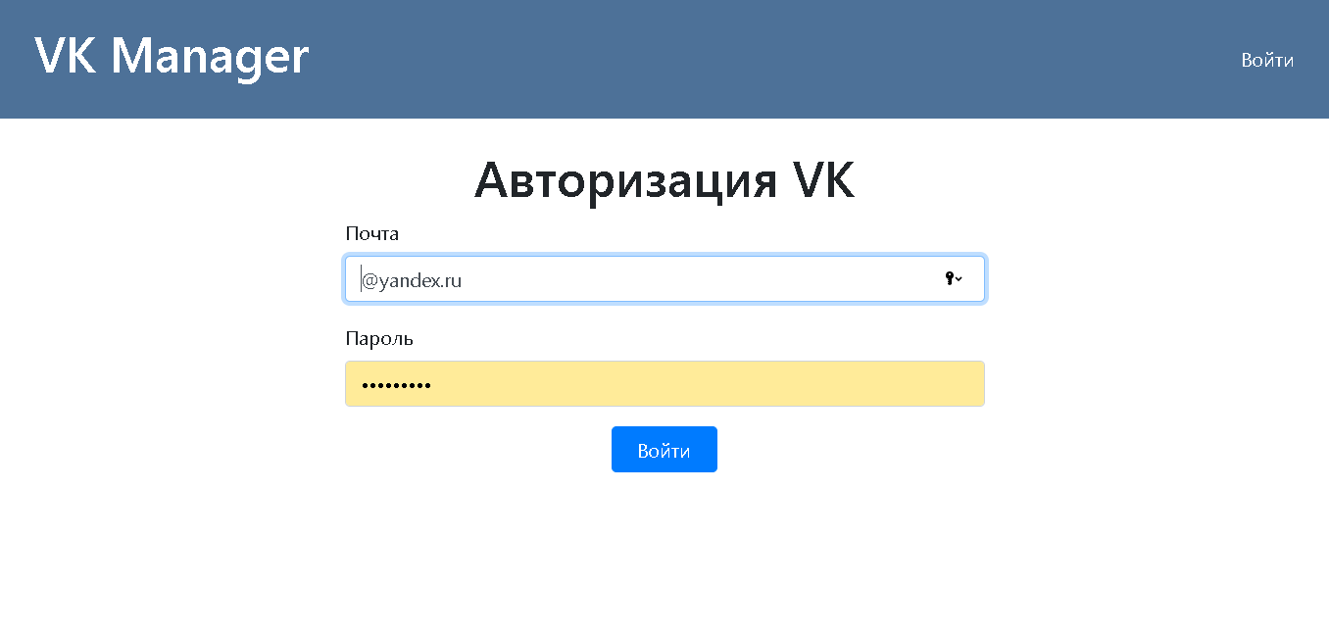
Вход

Slide 12
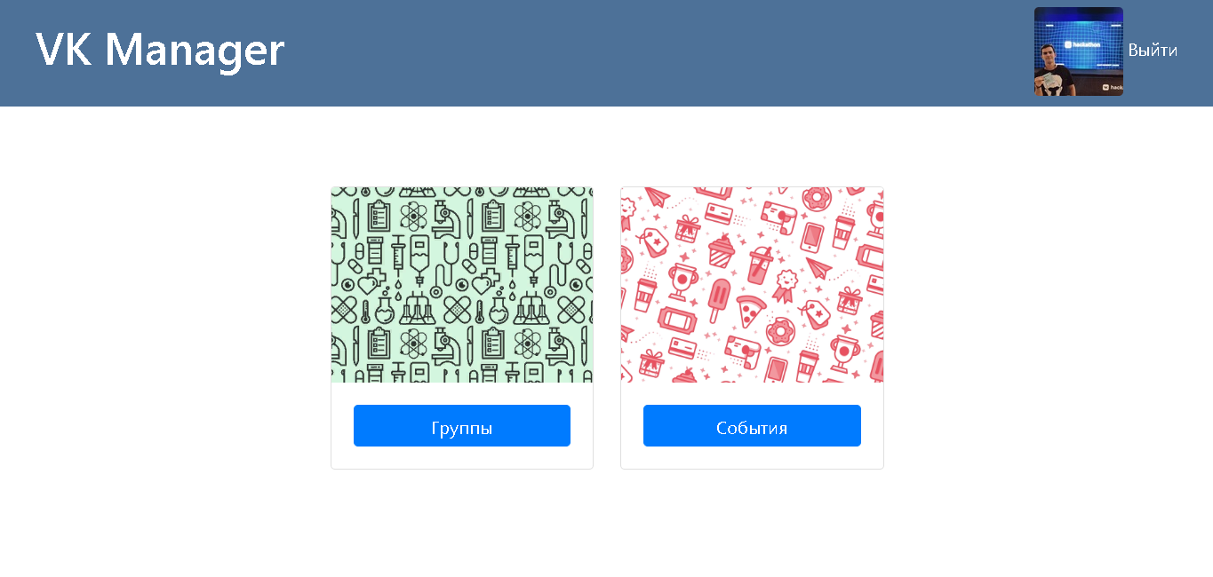
Выбор категории

Slide 13
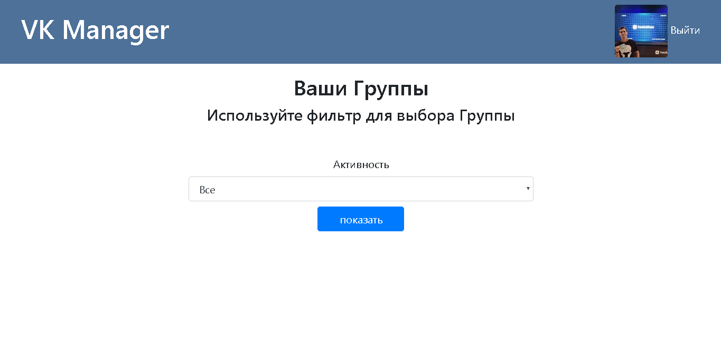
Фильтр для групп

Slide 14
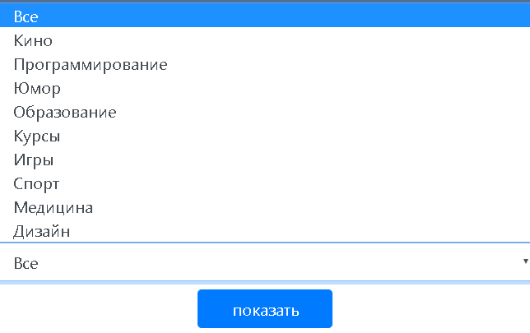
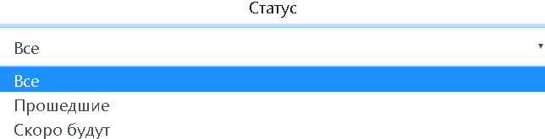
Теги фильтра
Для групп
Для событий

Slide 15
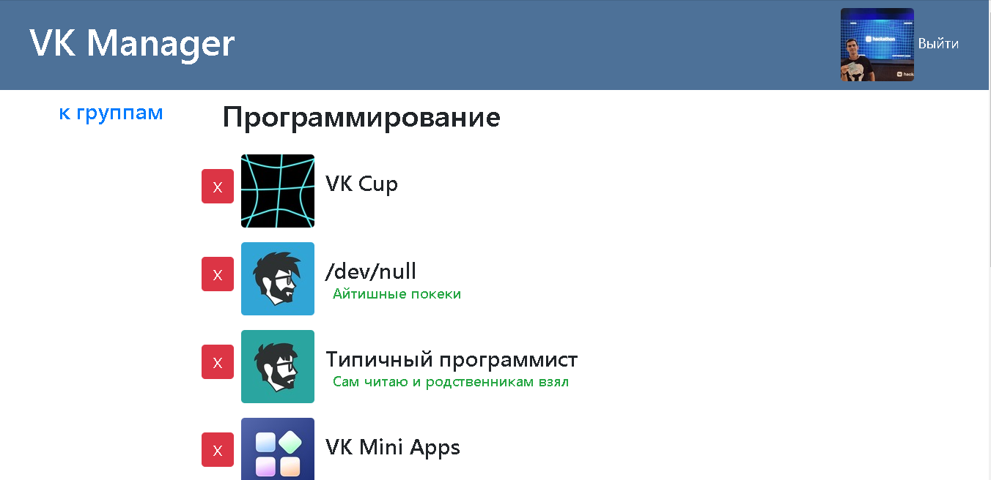
Пример 1

Slide 16
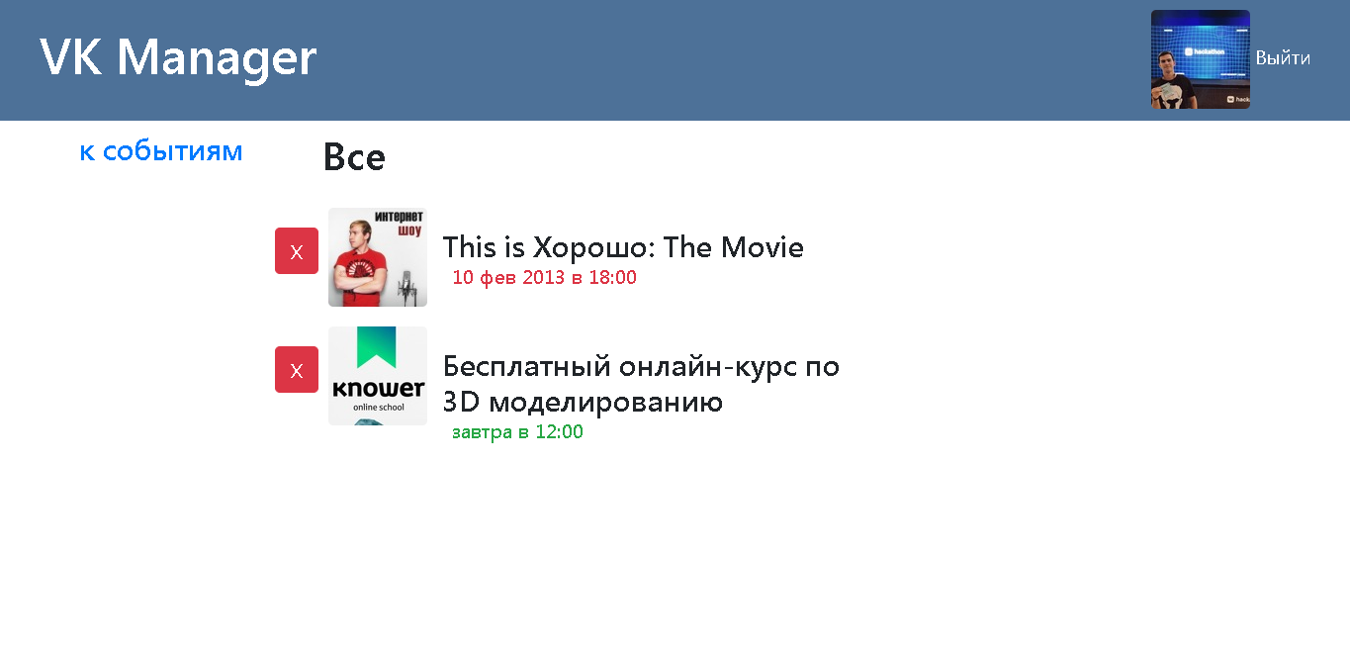
Пример 2

Slide 17
Я достиг цели – создал приложение.
Мной была проделана крупная работа, благодаря которой я познакомился с новыми технологиями и испытал их в практическом применении.
Это приложение я планирую развивать, оно будет шаблоном для применения новых знаний по изученным технологиям.

Slide 18
Перспективы приложения
Усовершенствовать фильтрацию и поиск групп
Развить социальный аспект: поиск нужных групп у друзей, шэринг и статистика по качеству потребляемого контента.
Организовать работу с множеством клиентов
Оформить приложение в виде VK MiniApp

